Slide 1



大学职业规划

Slide 2


就业前景
专业特点
目录
发现自我
PPT模板下载：www.1ppt.com/moban/ 行业PPT模板：www.1ppt.com/hangye/
节日PPT模板：www.1ppt.com/jieri/ PPT素材下载：www.1ppt.com/sucai/
PPT背景图片：www.1ppt.com/beijing/ PPT图表下载：www.1ppt.com/tubiao/
优秀PPT下载：www.1ppt.com/xiazai/ PPT教程： www.1ppt.com/powerpoint/
Word教程： www.1ppt.com/word/ Excel教程：www.1ppt.com/excel/
资料下载：www.1ppt.com/ziliao/ PPT课件下载：www.1ppt.com/kejian/
范文下载：www.1ppt.com/fanwen/ 试卷下载：www.1ppt.com/shiti/
教案下载：www.1ppt.com/jiaoan/
字体下载：www.1ppt.com/ziti/
改造自我

Slide 3


第一章节

Slide 4
就业前景
短期内社会需求仍然很大，计算机专业毕业生的就业市场前景广阔，随着计算机专业毕业生的增多，就业竞争将更为激烈，计算机科学与技术类业毕业生的职业发展路线基本上有三条路线。第一类路线，纯技术路线；信息产业是朝阳产业，对人才提出了更高的要求，因为这个行业的特点是技术更新快，这就要求从业人员不断补充新知识，同时对从业人员的学习能力的要求也非常高。第二类路线，由技术型转为管理，这种转型尤为常见于计算机行业，比如说编写程序，是一项脑力劳动强度非常大的工作，随着年龄的增长，最终力不从心。第三条路线，考公考编，因为各个行业都需要计算机来工作。
总而言之计算机行业前景不错。
专业特点
知识结构比较全面，学生未来的选择空间比较大，不论是选择就业还是考研都比较合适，计算机科学与技术的学科建设时间比较长，有比较好的学习体验。可以从事：新能源、计算机软件、互联网、电子商务、电子技术、半导体、集成电路等行业。

Slide 5
第二章节

Slide 6
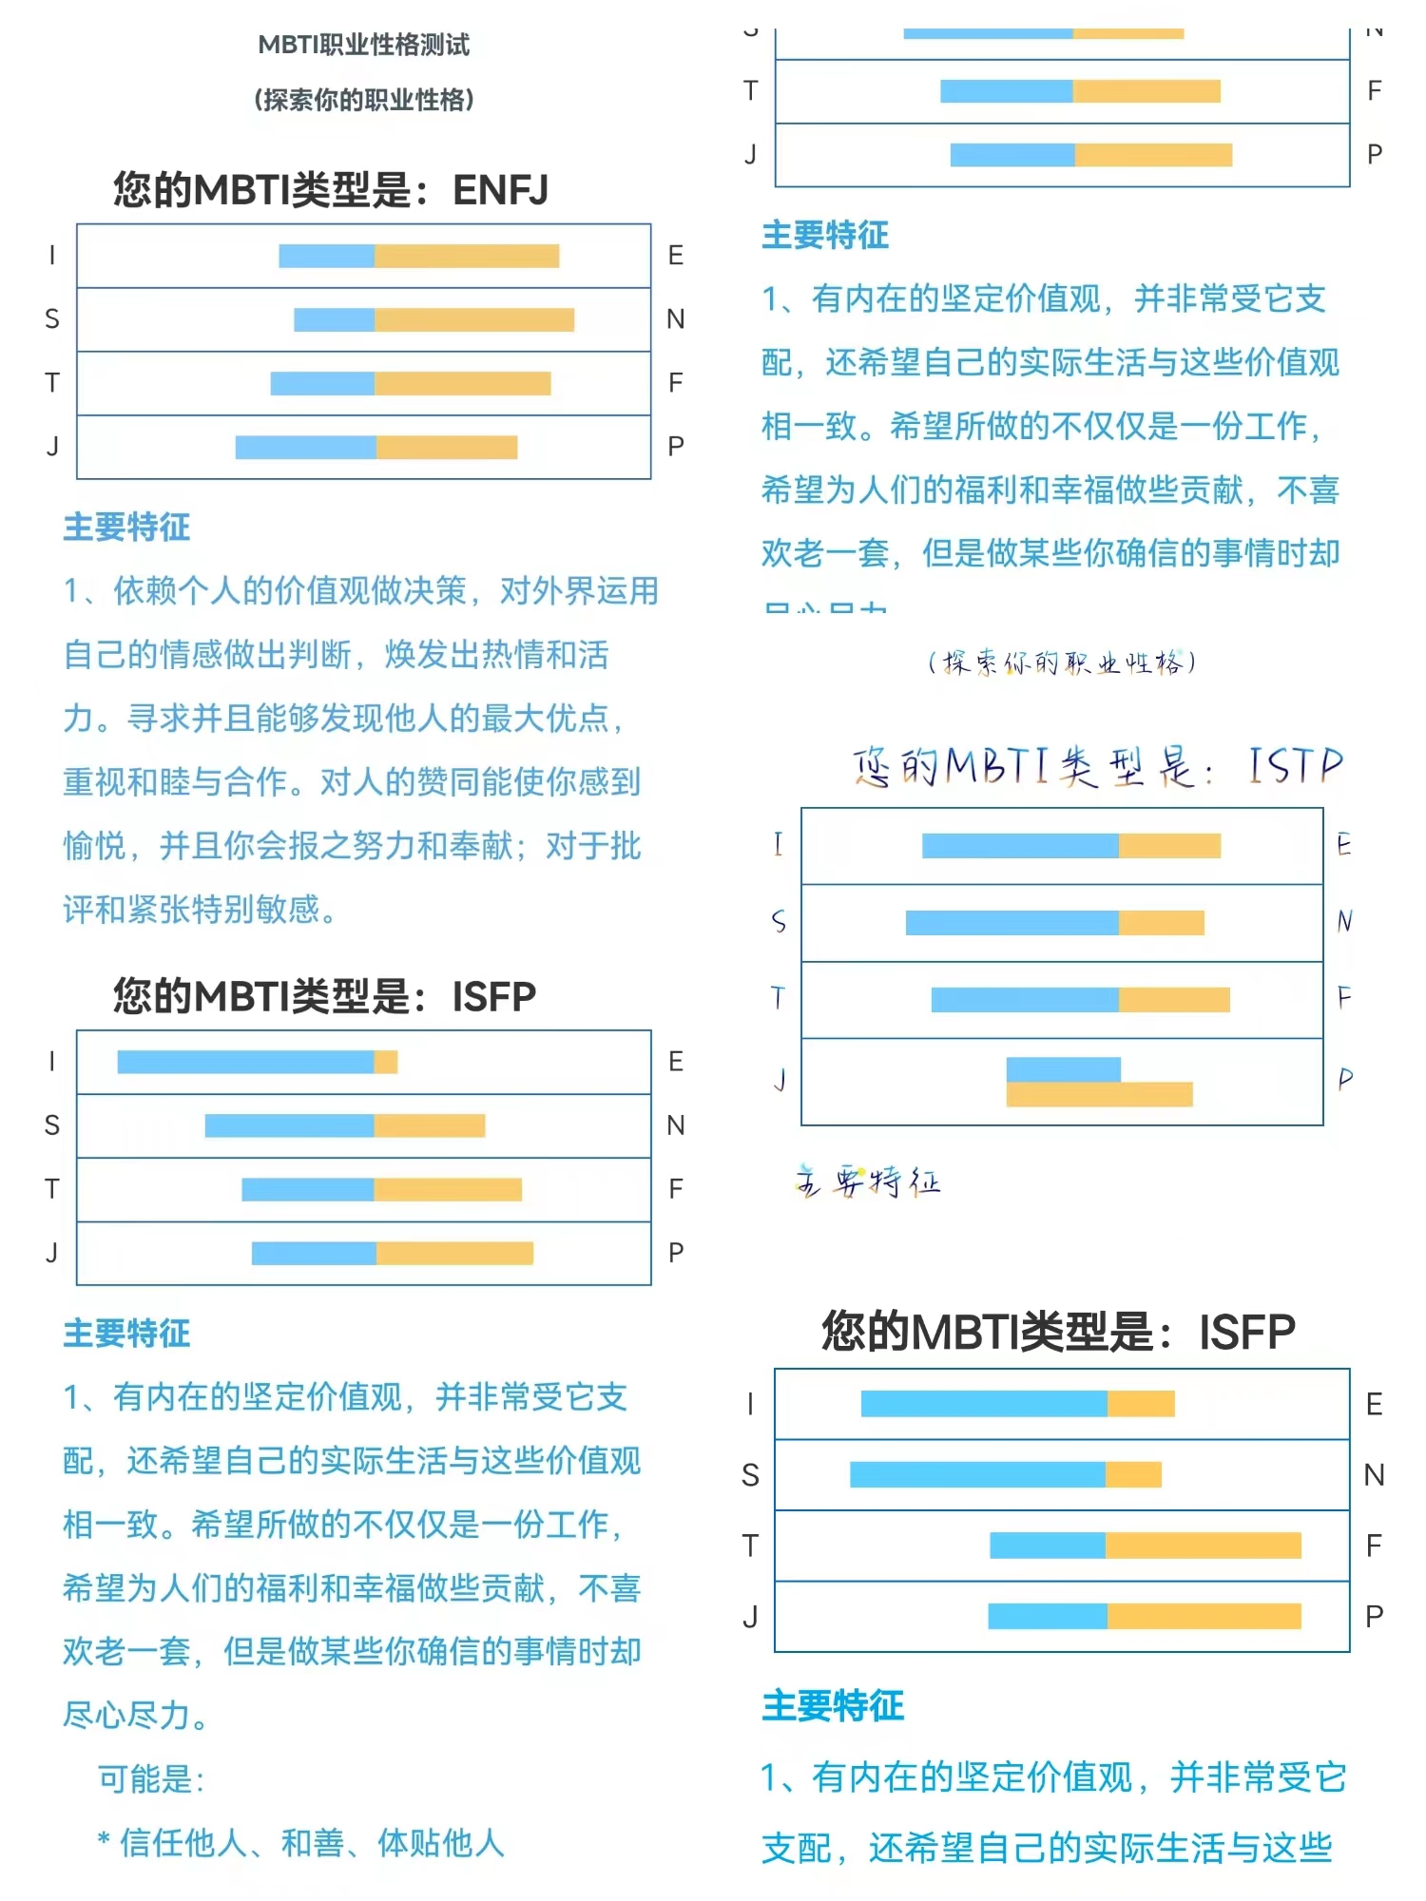
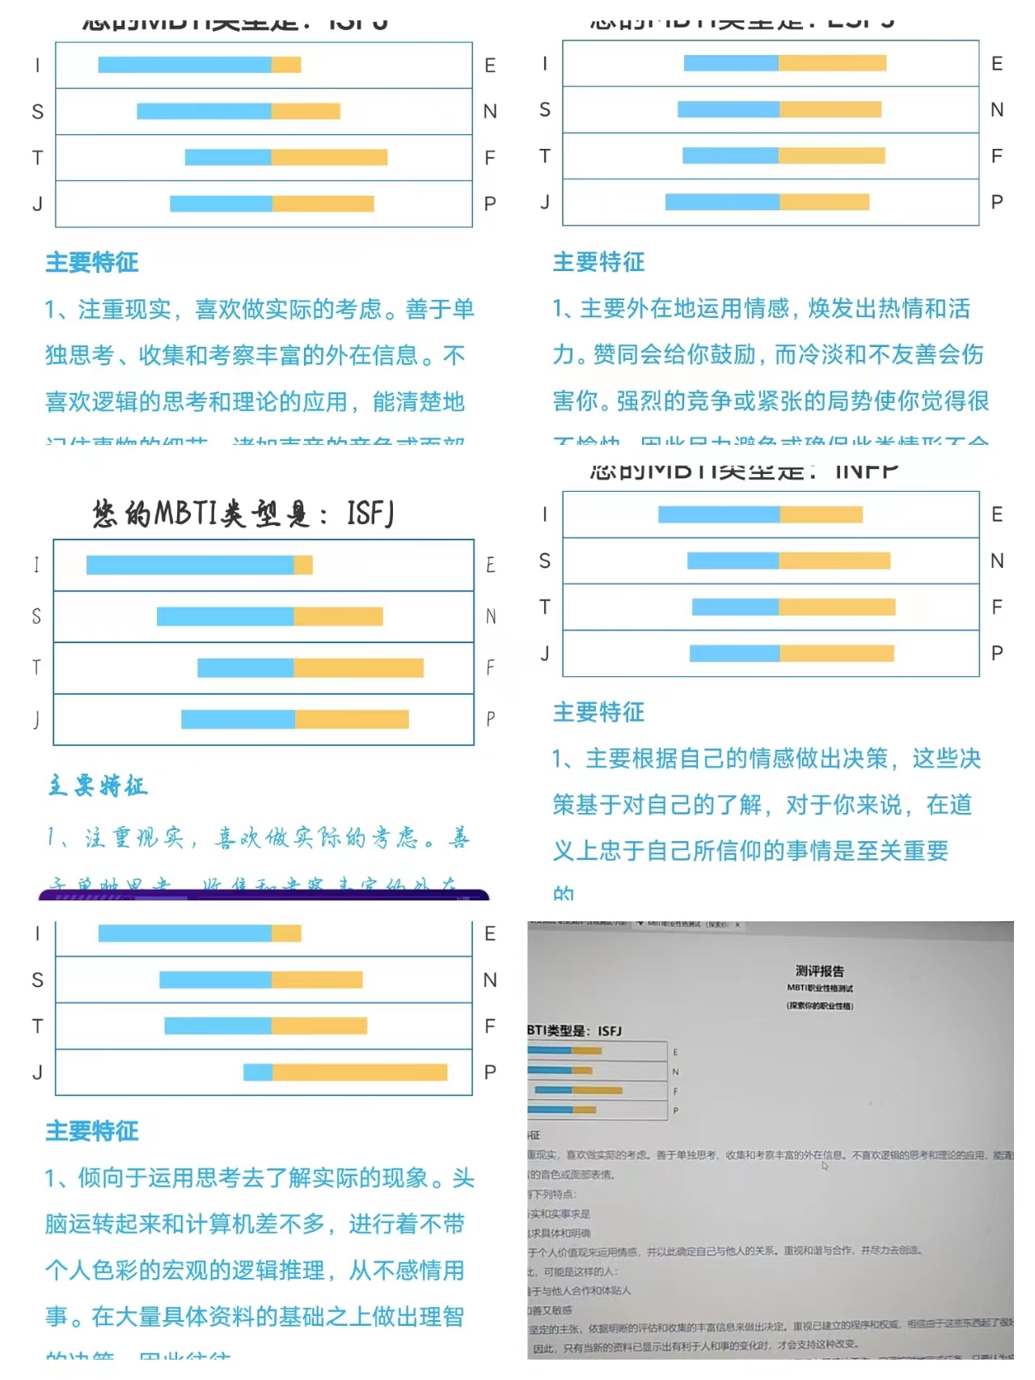
发现自我
小组中ISFP人格有3位，ISTP有2位，ISFJ有3位，其余为ESFJ,INFP,ENFJ型人格

Slide 7
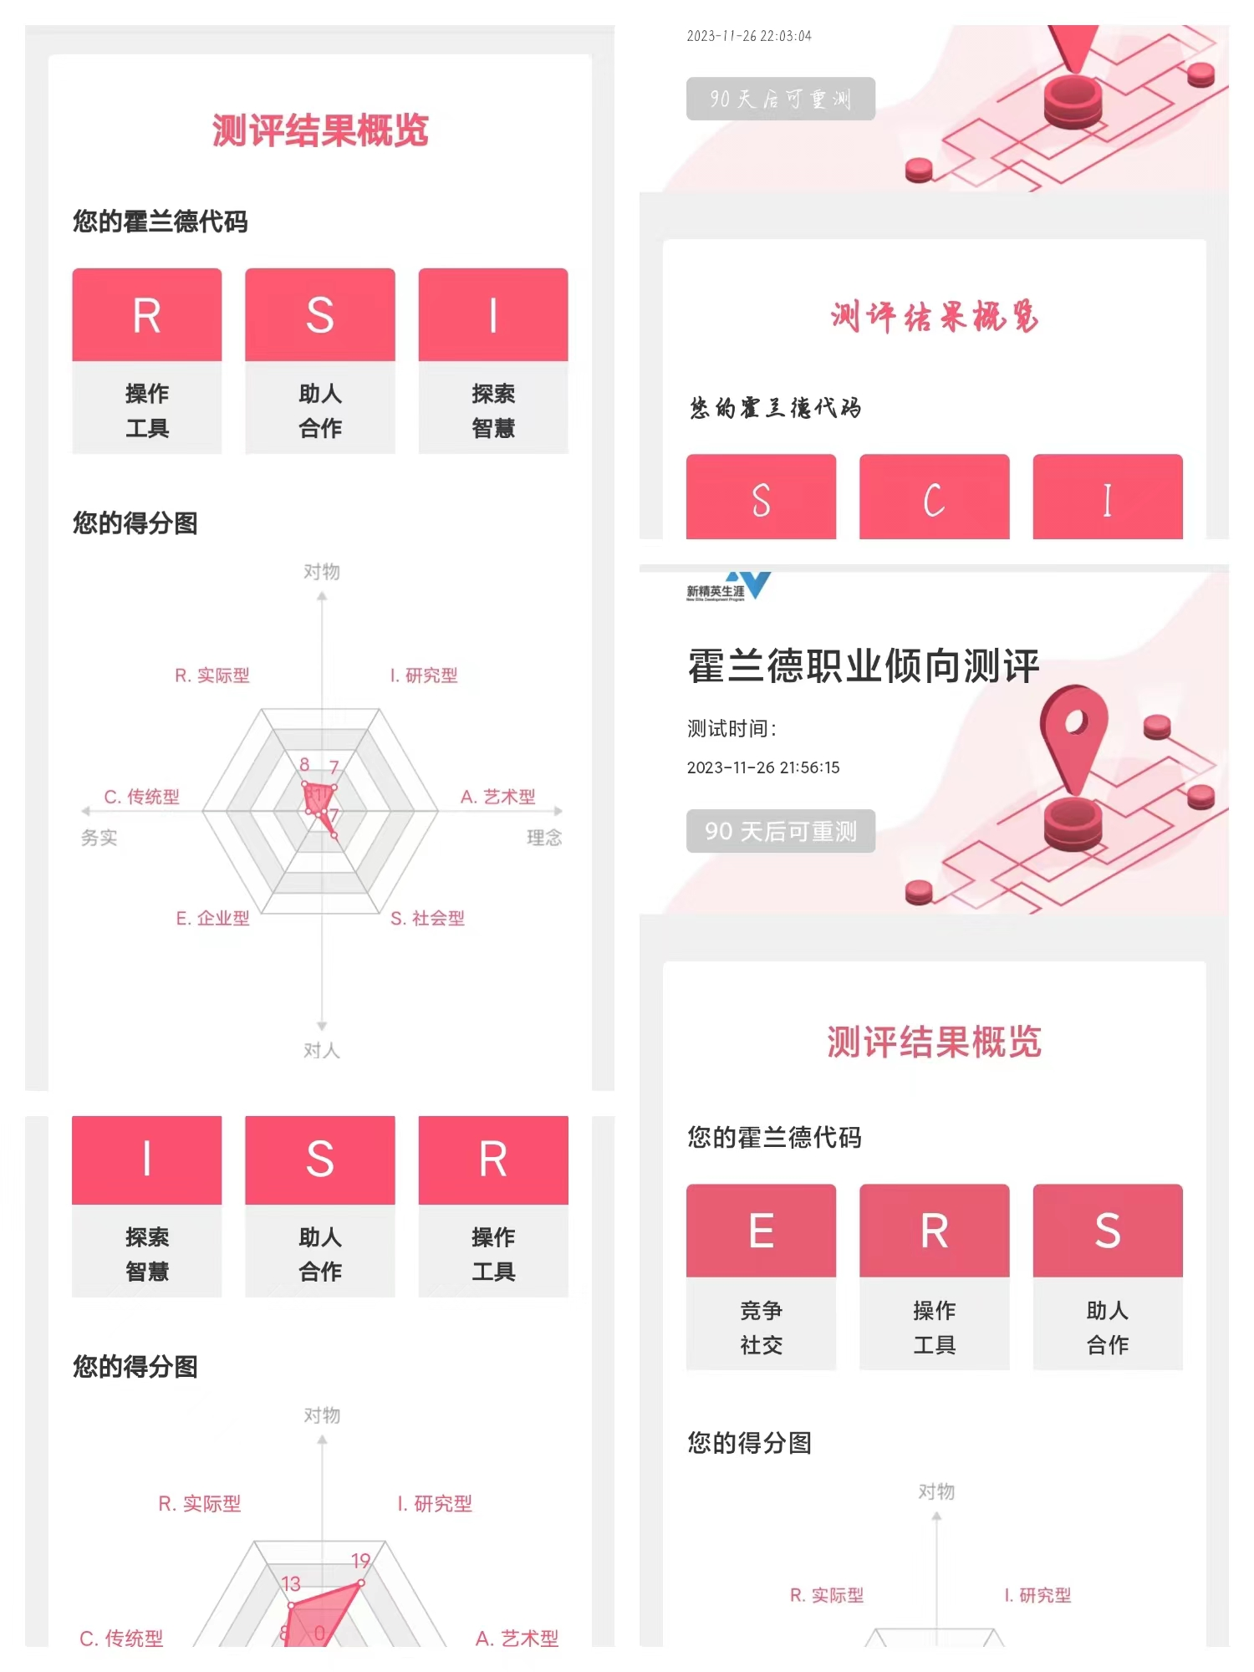
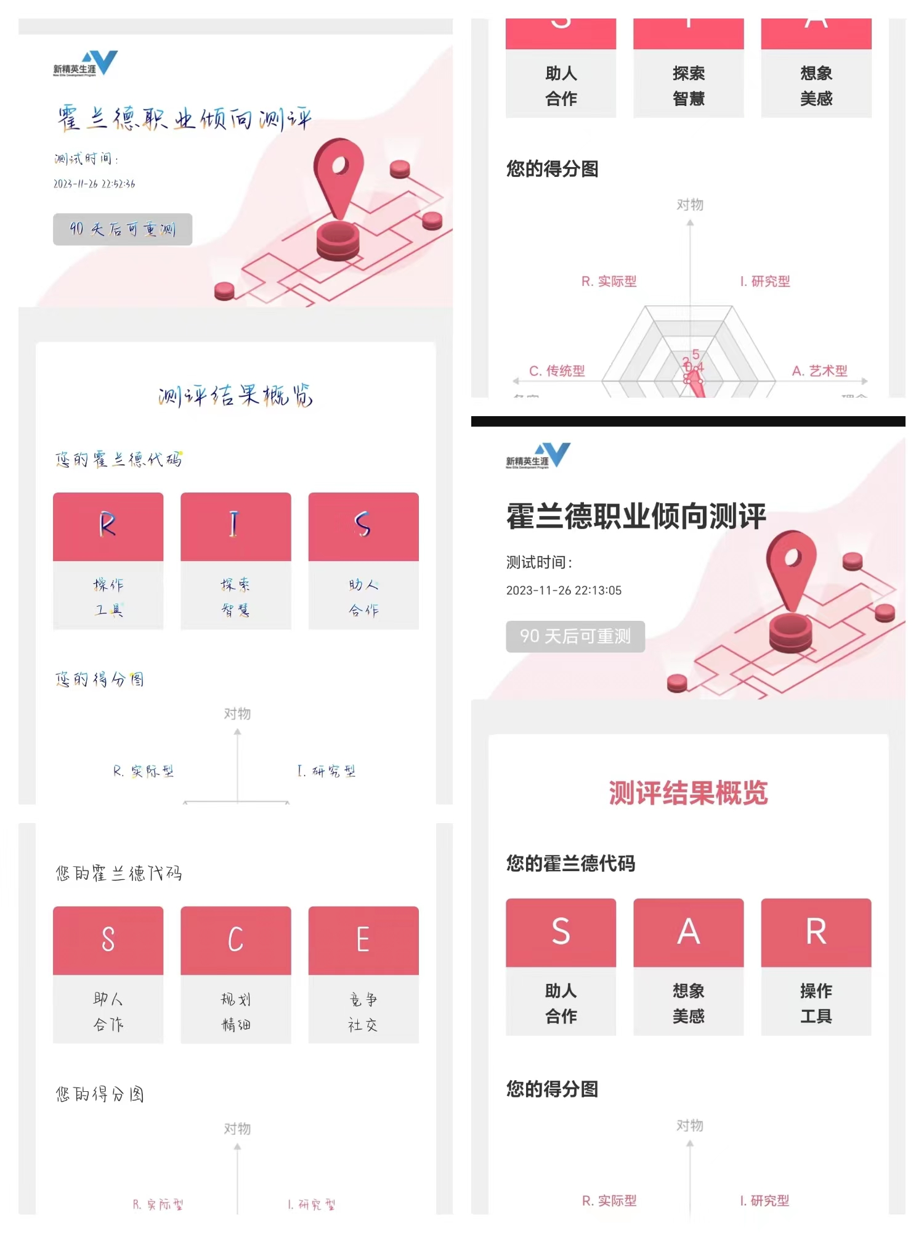
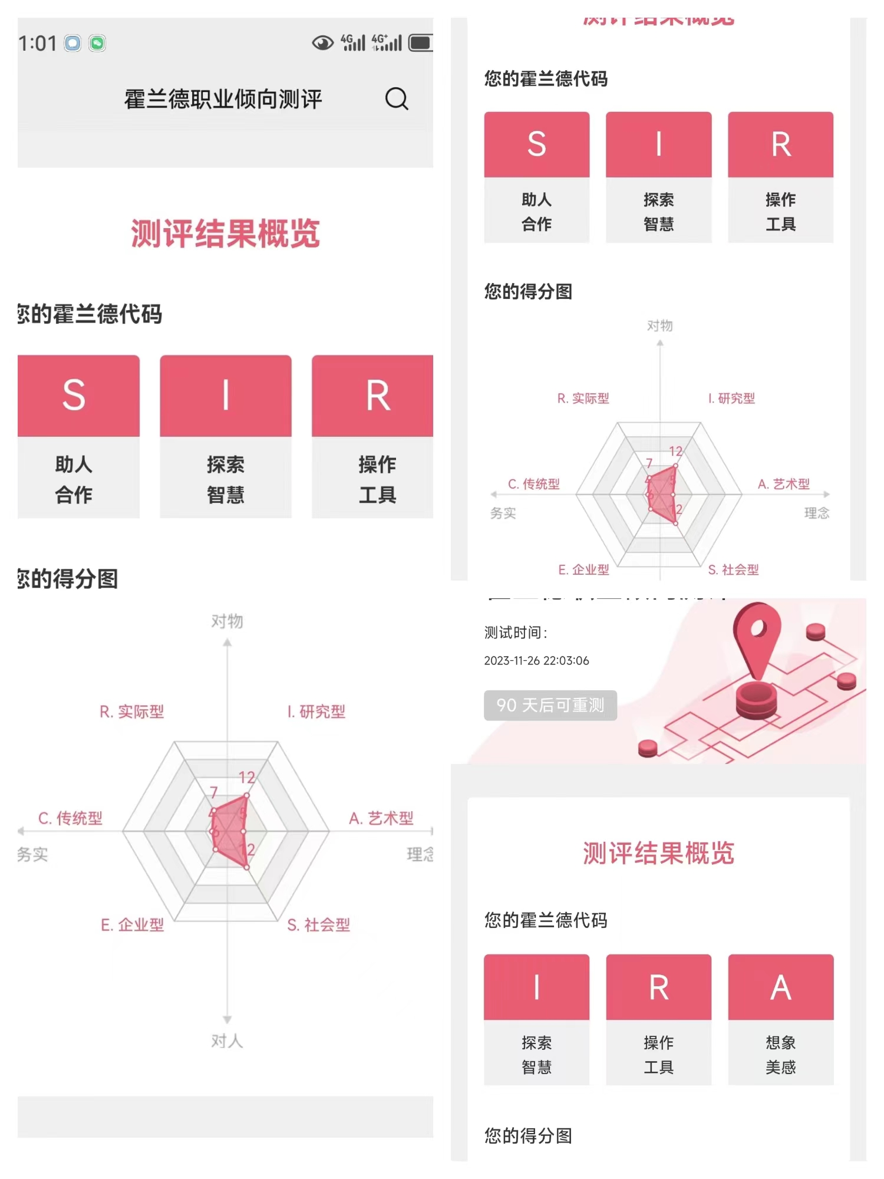
发现自我
组员又进行了职业倾向测评

Slide 8
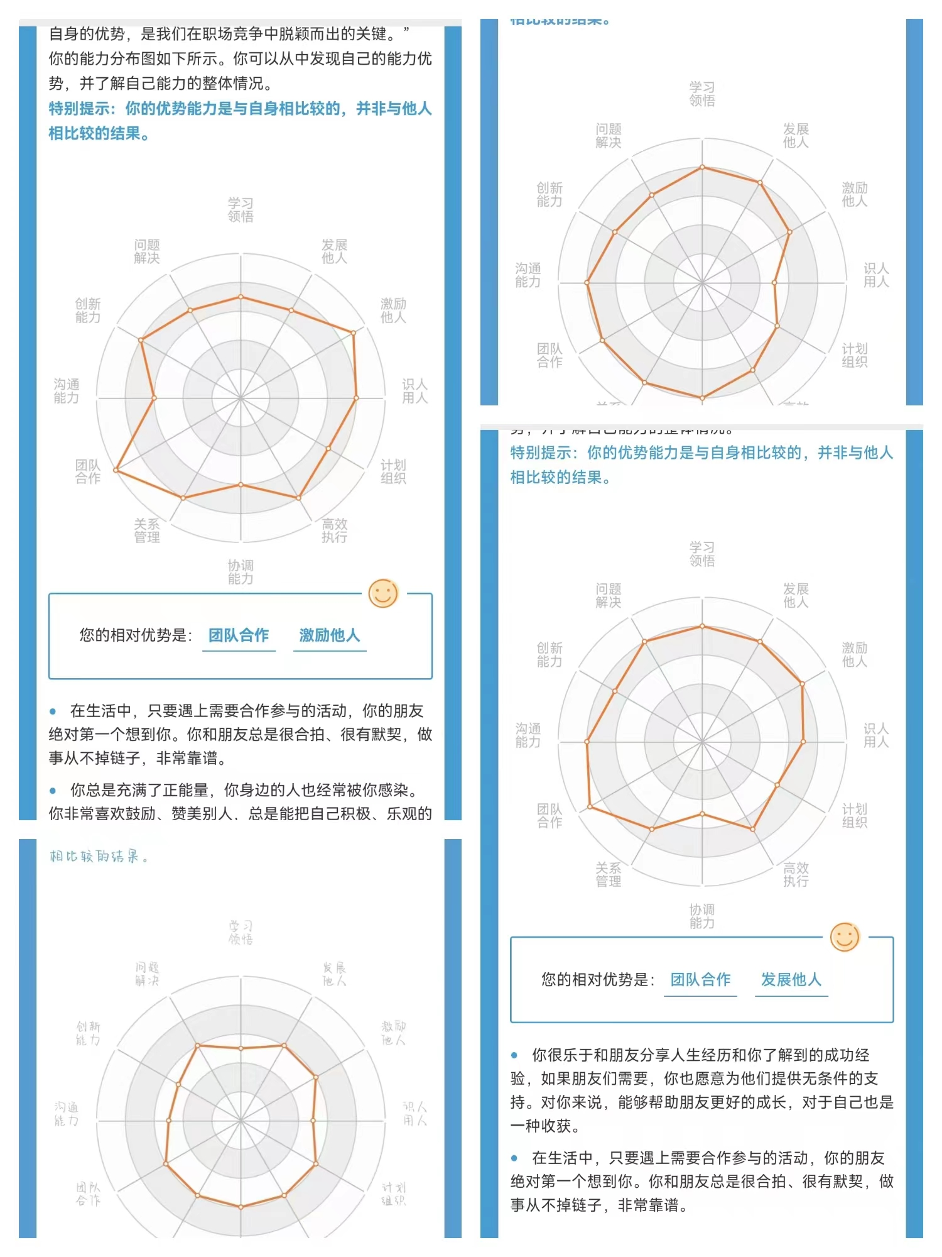
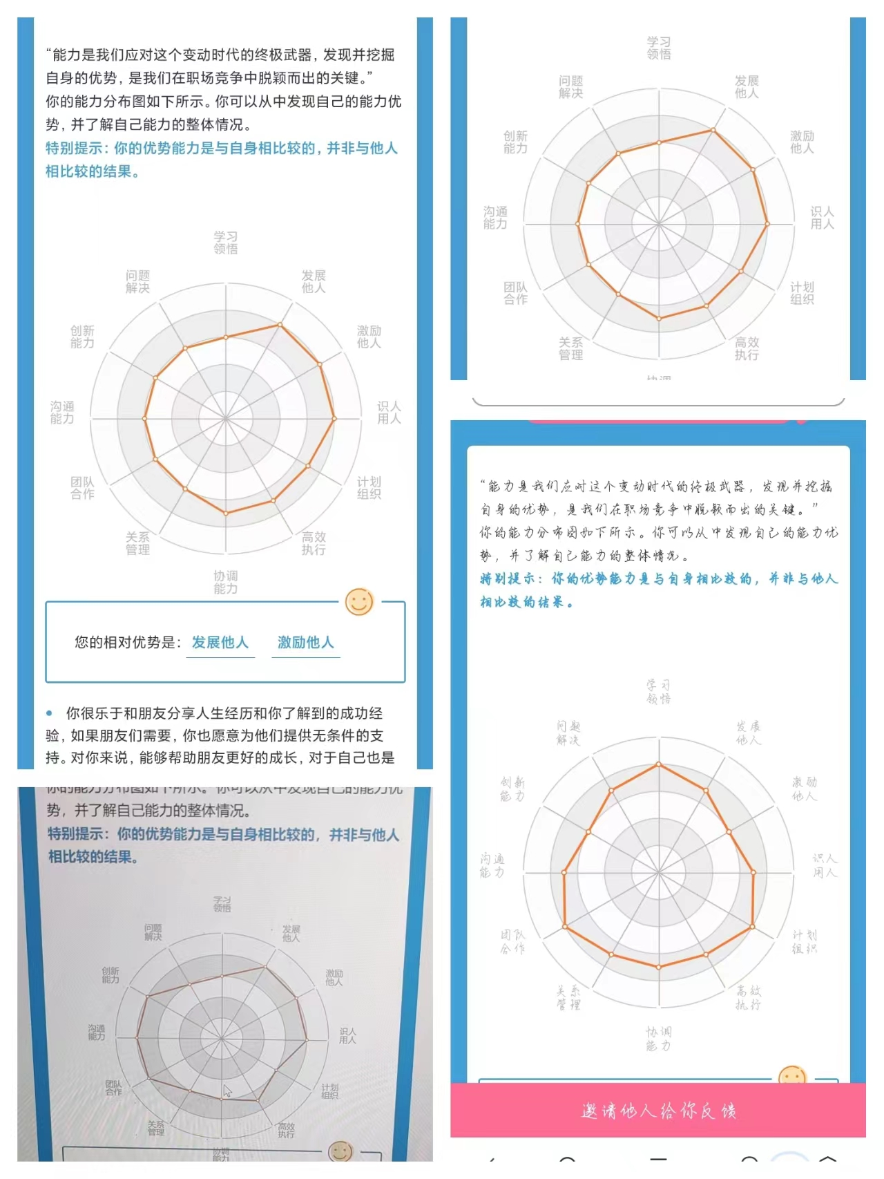
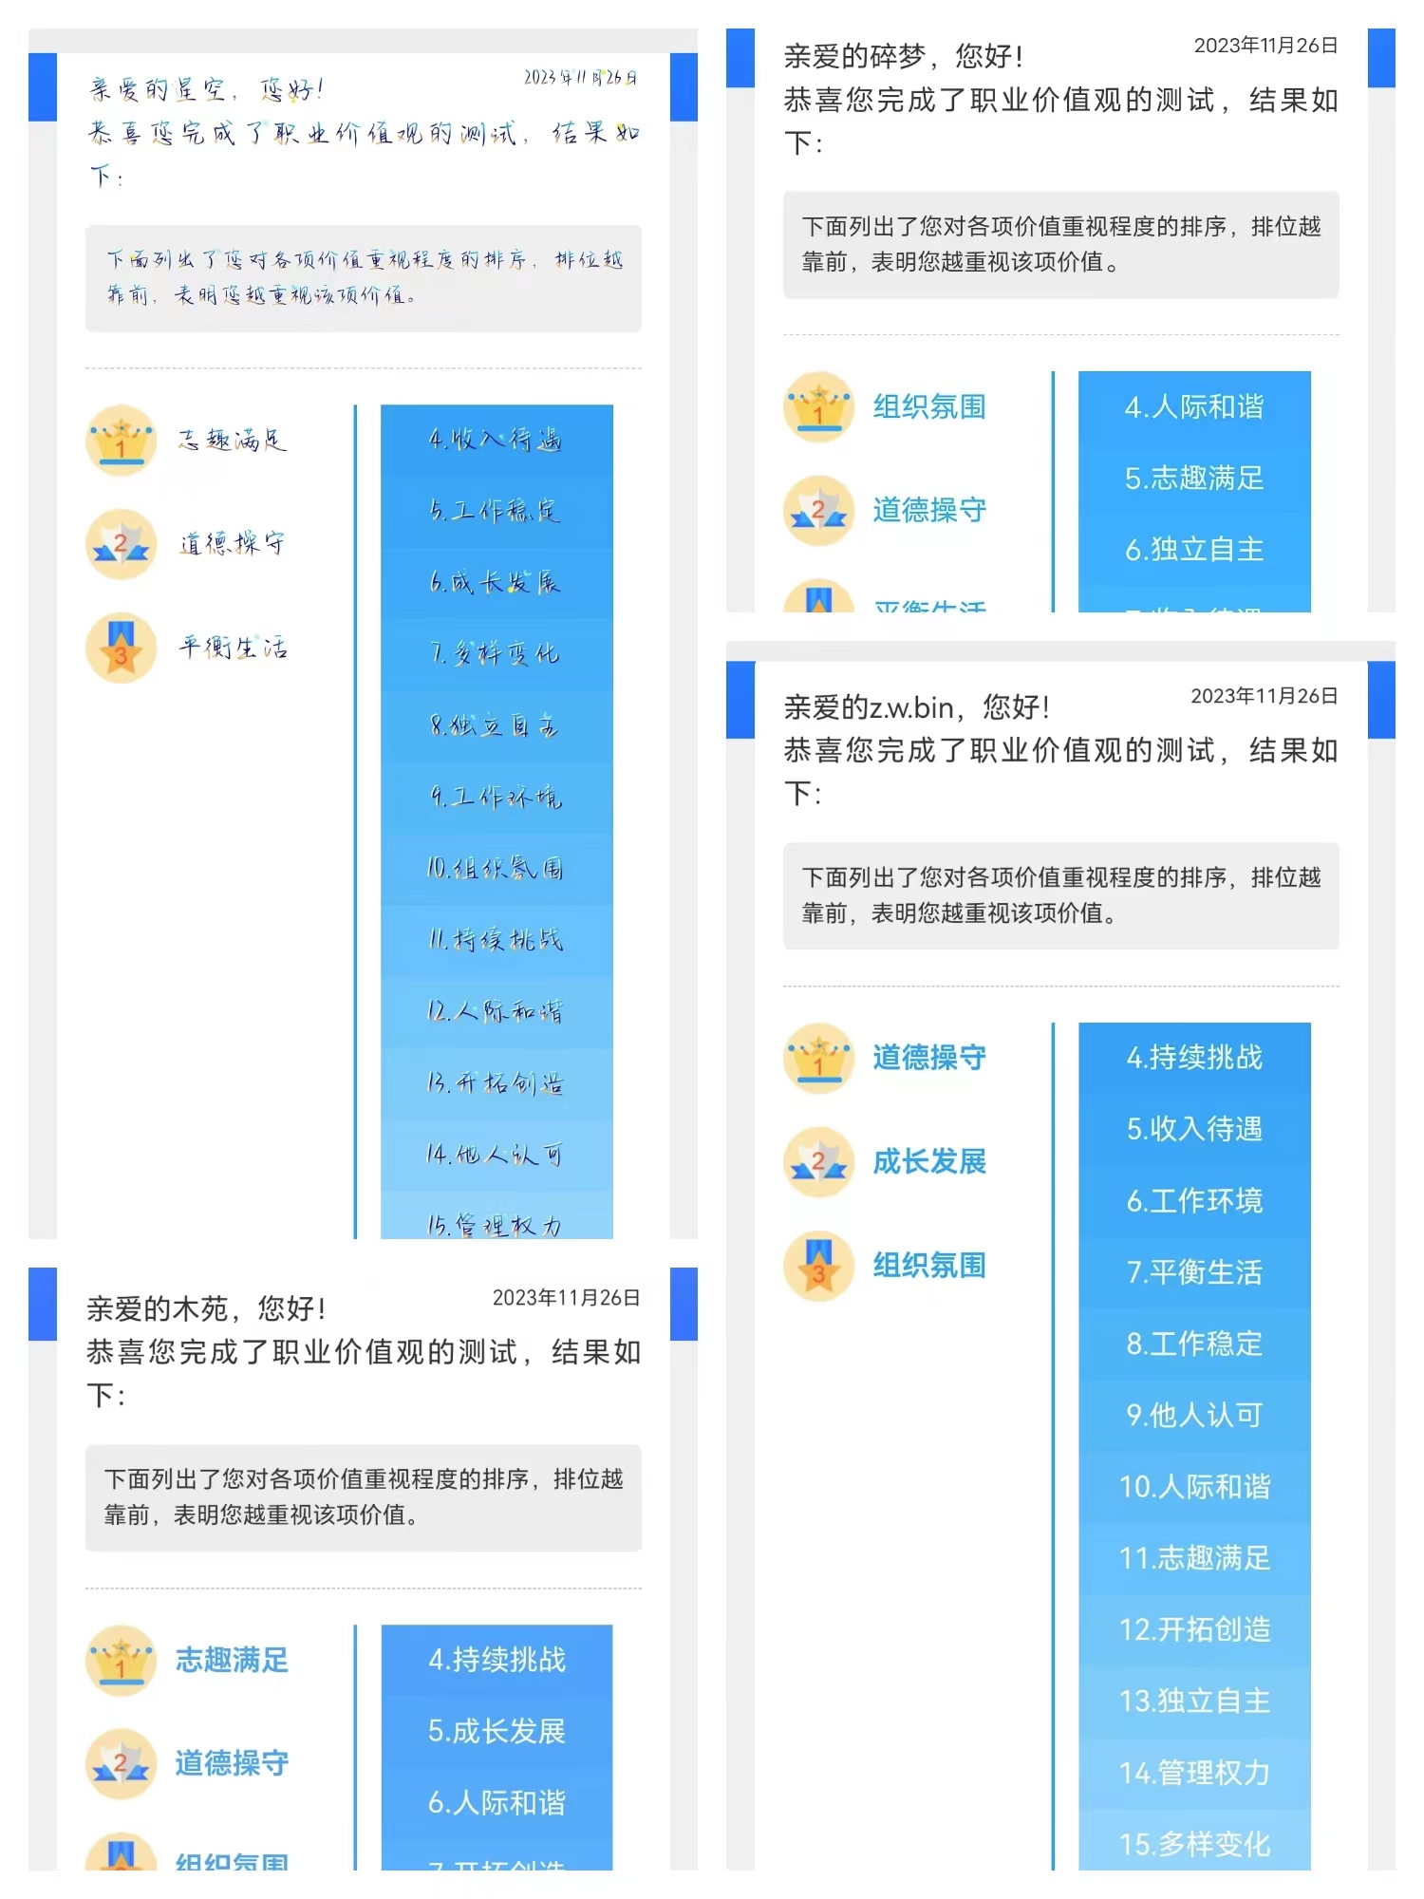
发现自我

Slide 9
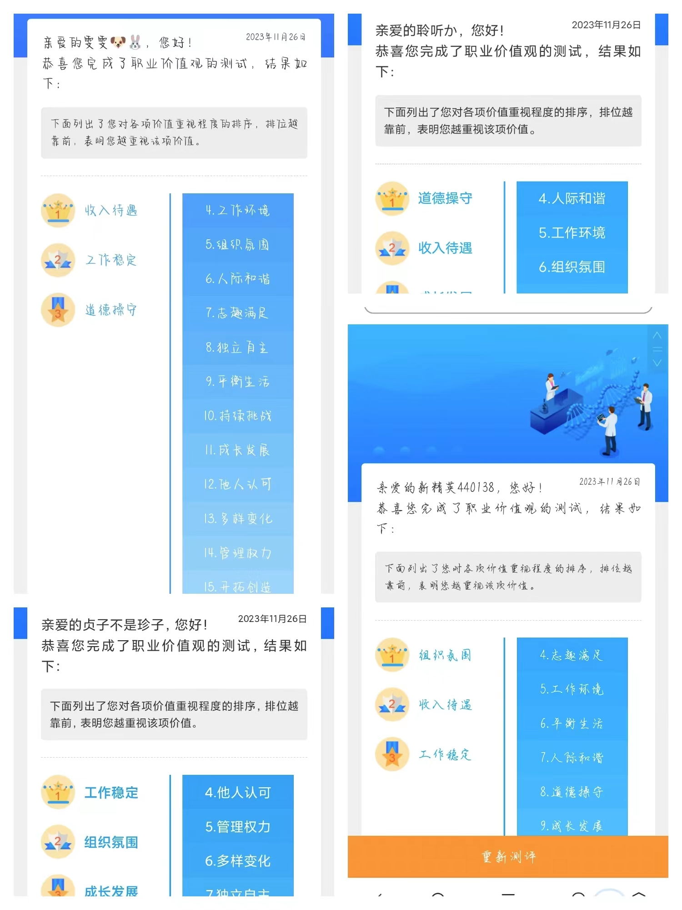
发现自我
小组成员还进行了职业价值观的测试和职业竞争优势能力的测试，在这些测试下成员们对自己有个比较全面的认识更了解自己。

Slide 10
第三章节

Slide 11
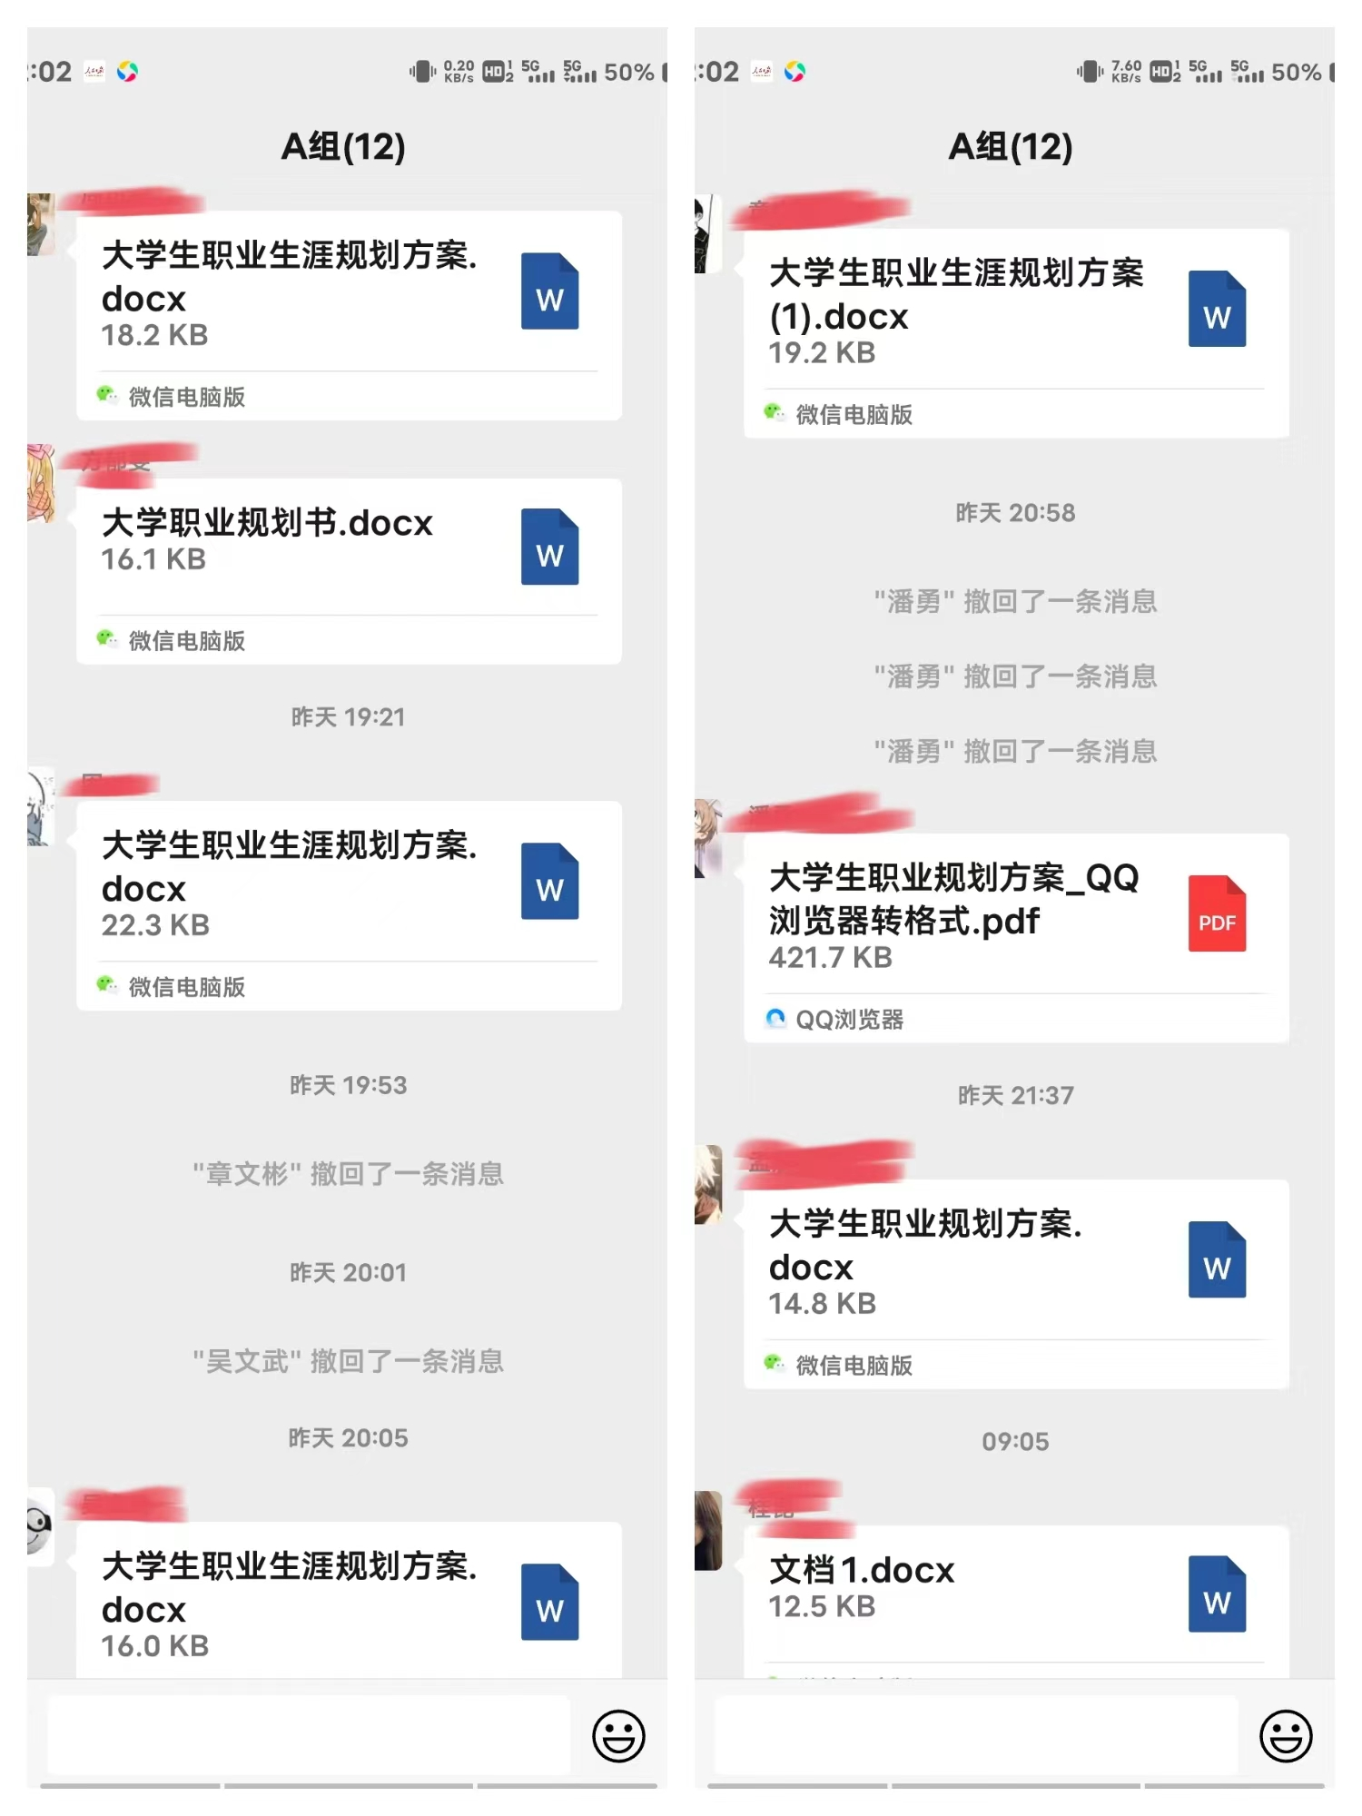
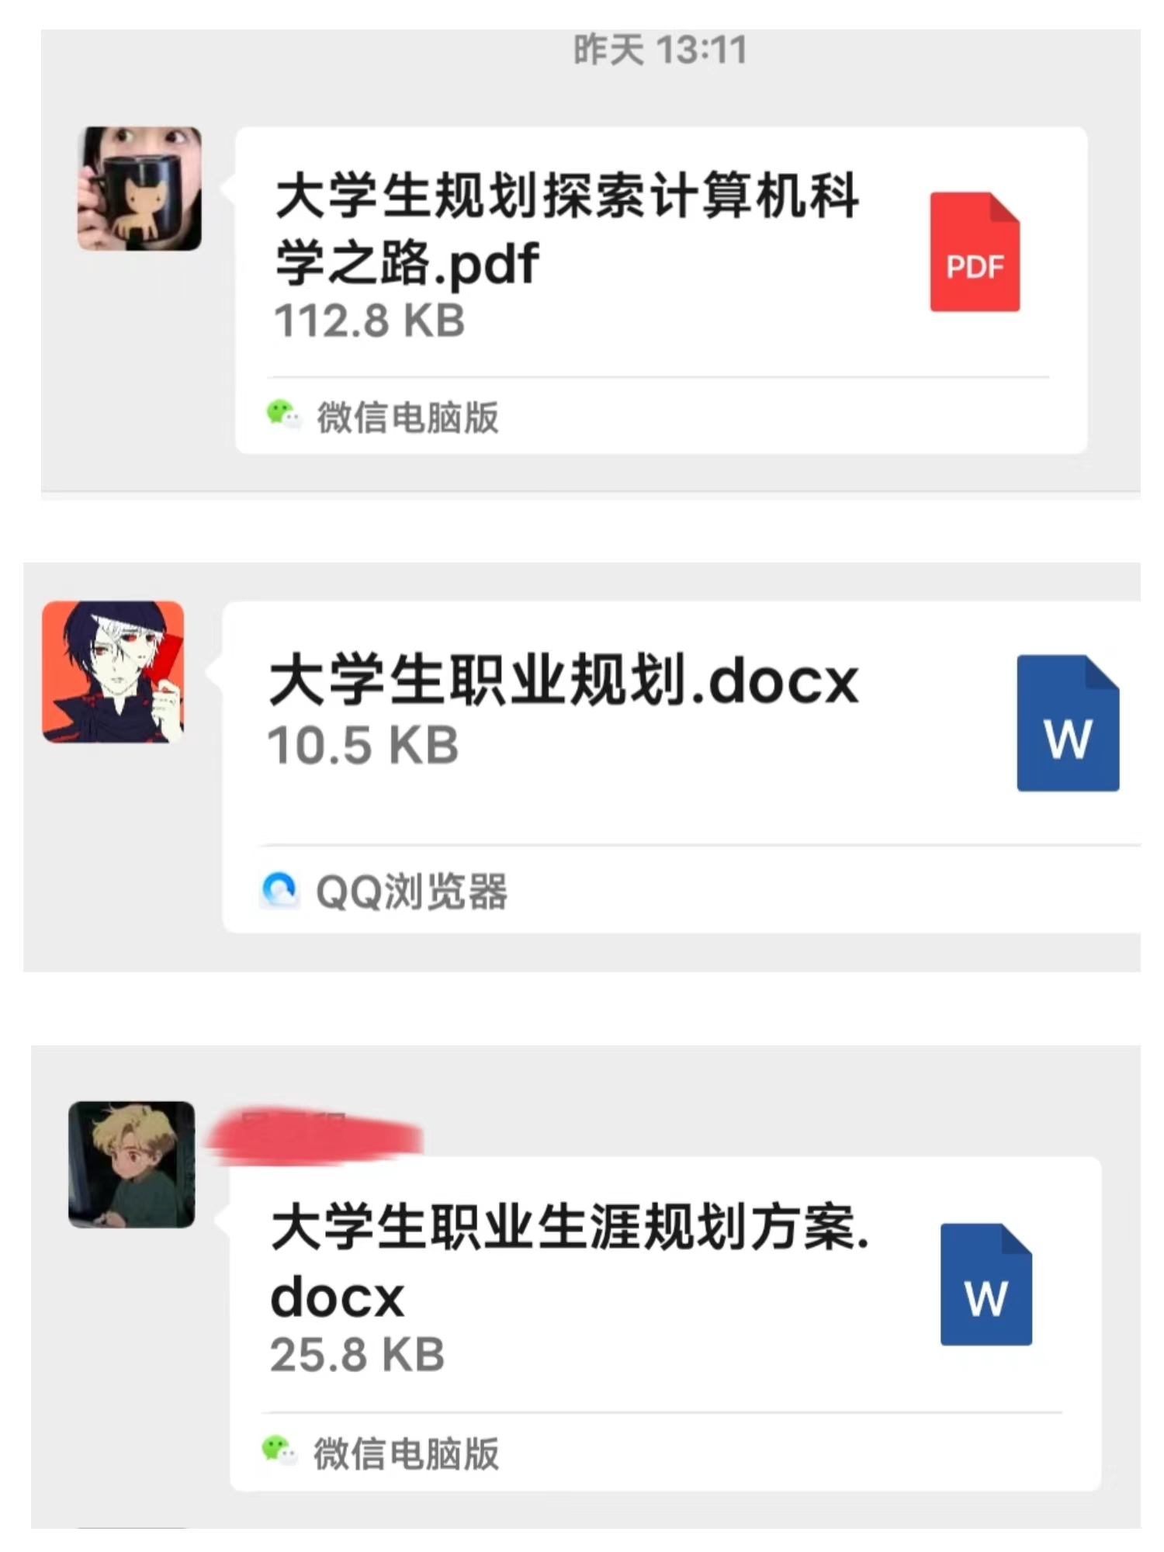
改造自我

Slide 12
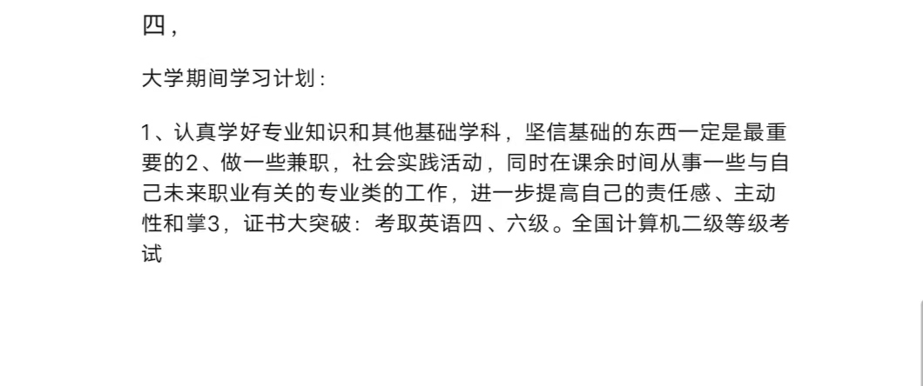
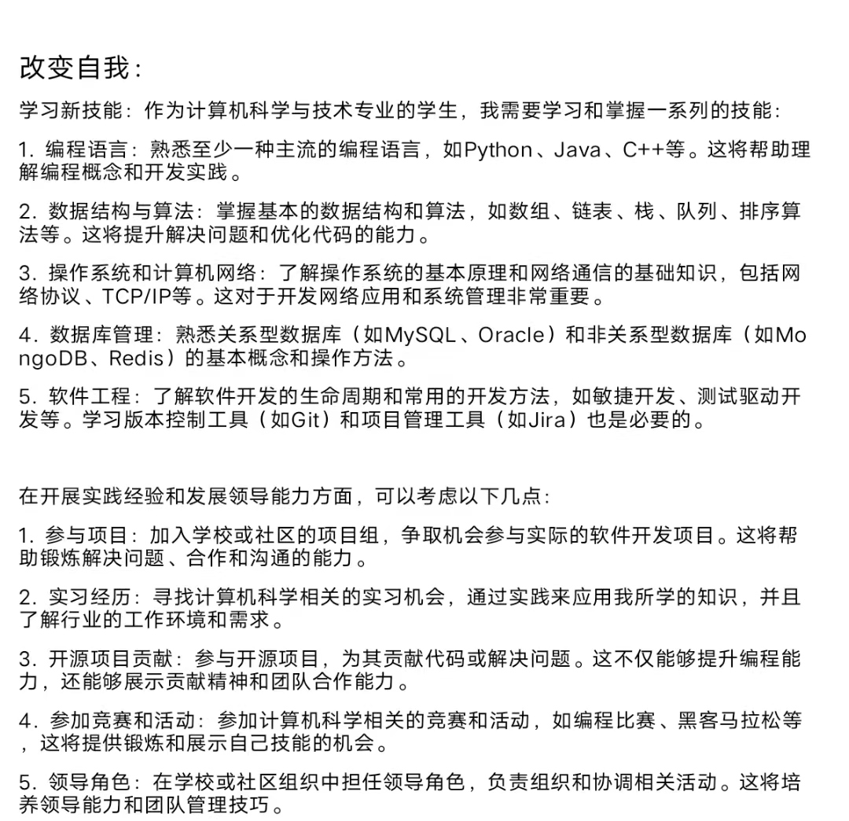
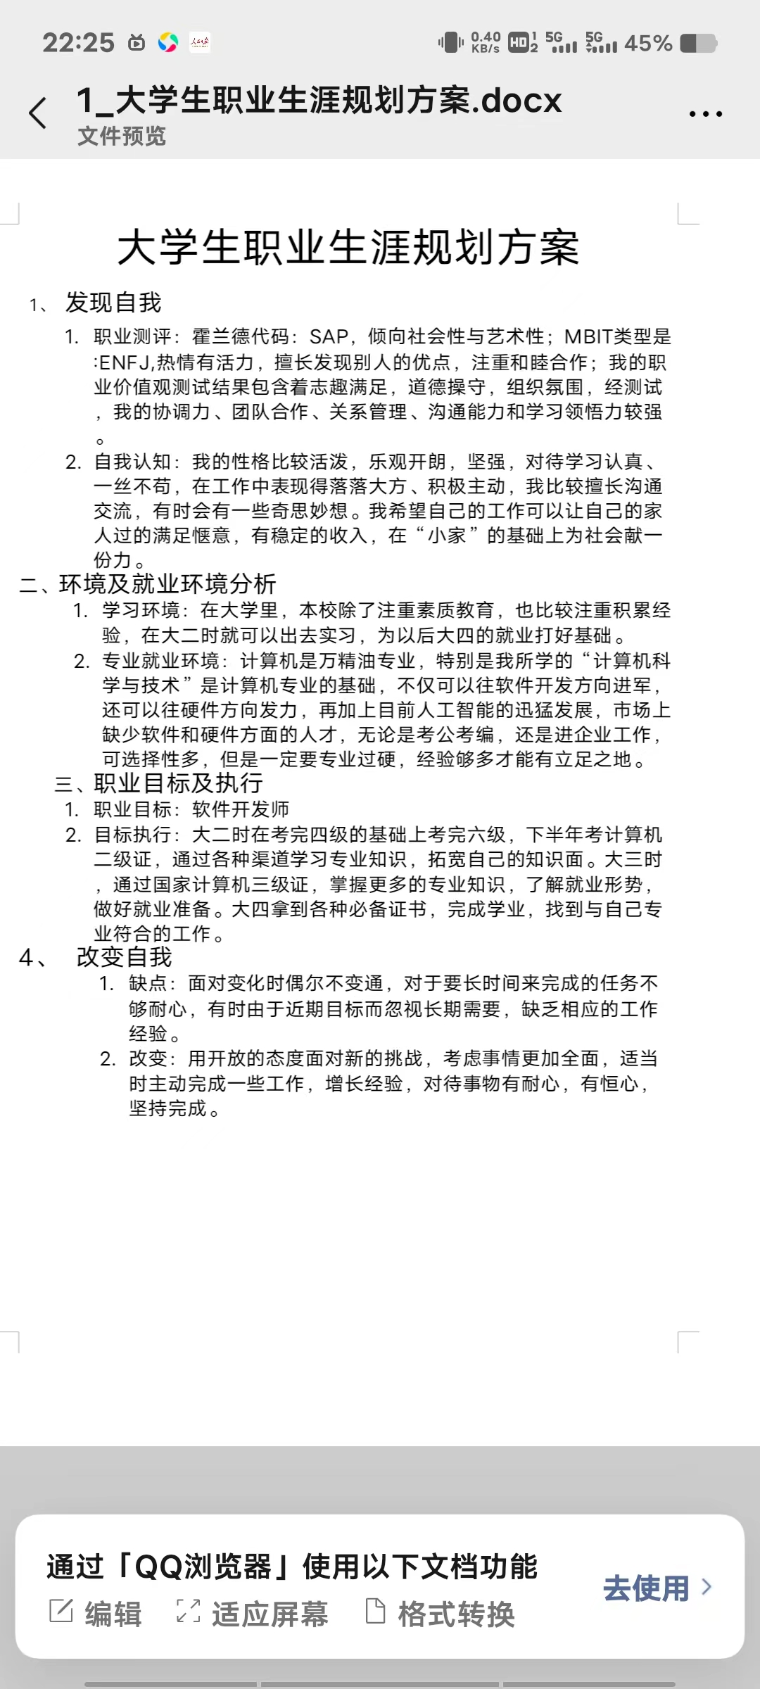
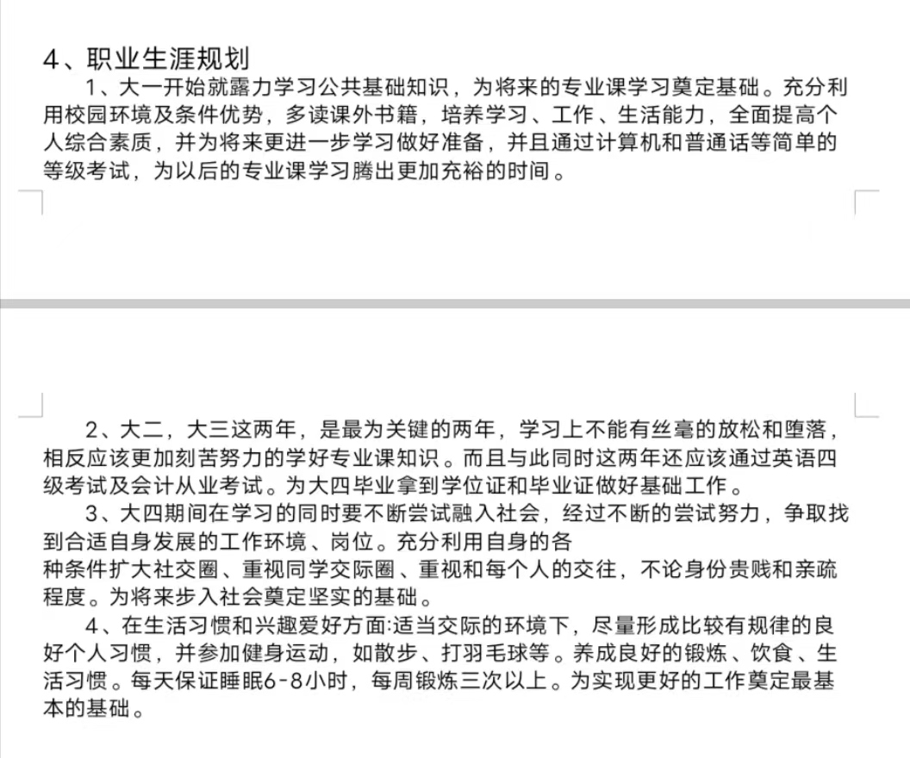
改造自我

Slide 13
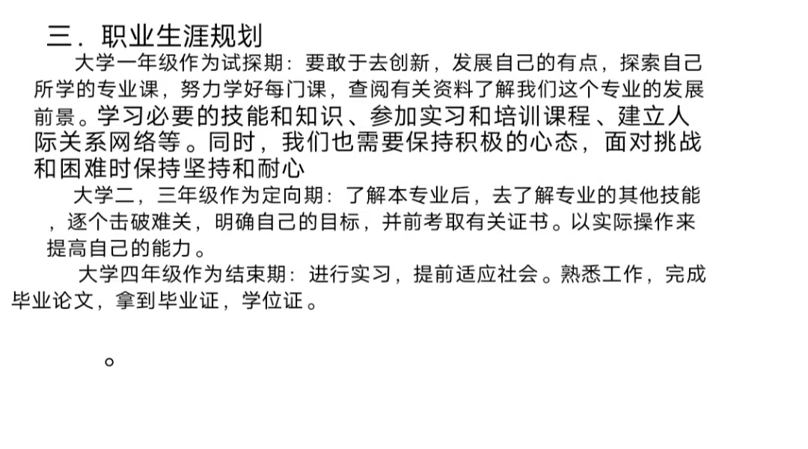
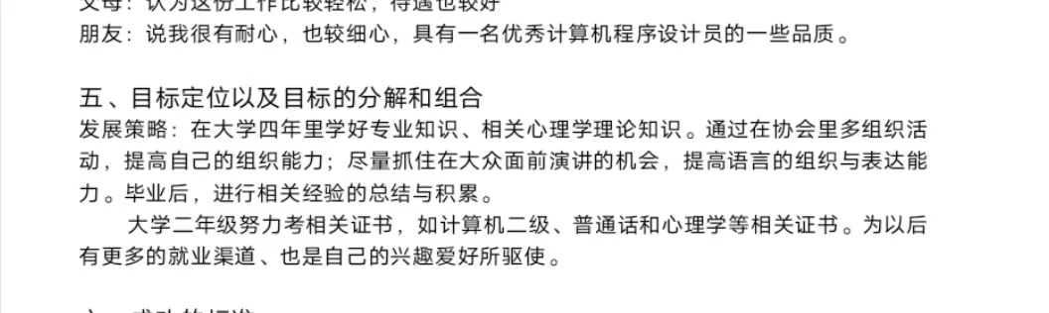
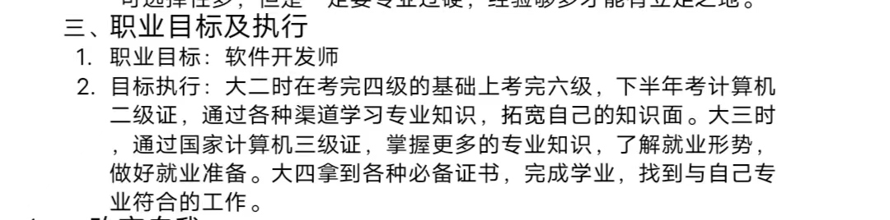
改造自我

Slide 14
感谢您的耐心倾听

